Slide 1
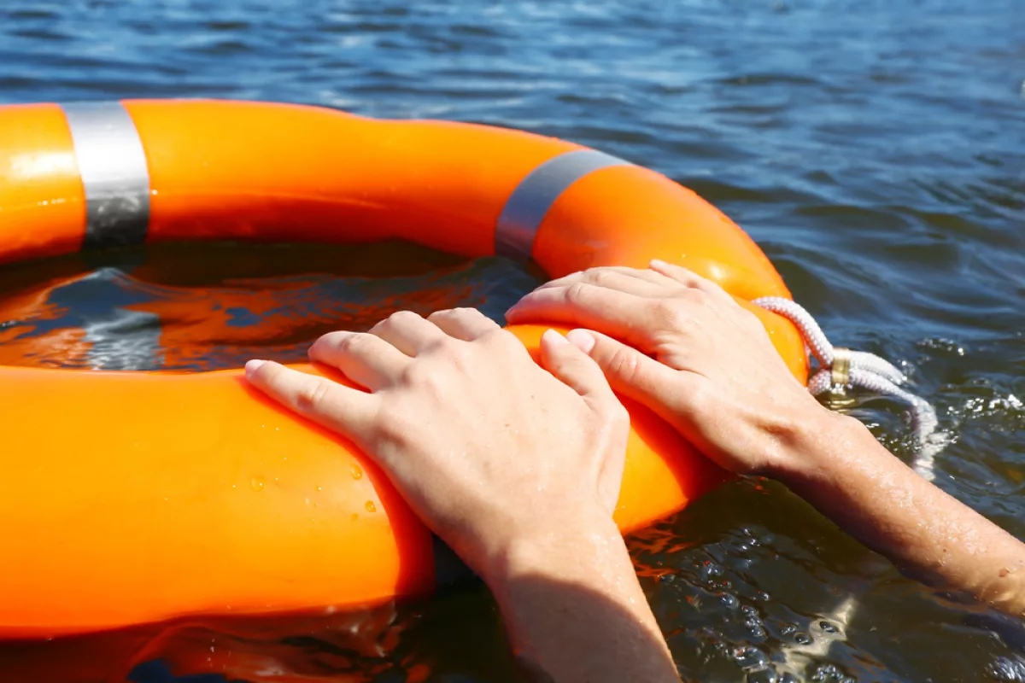
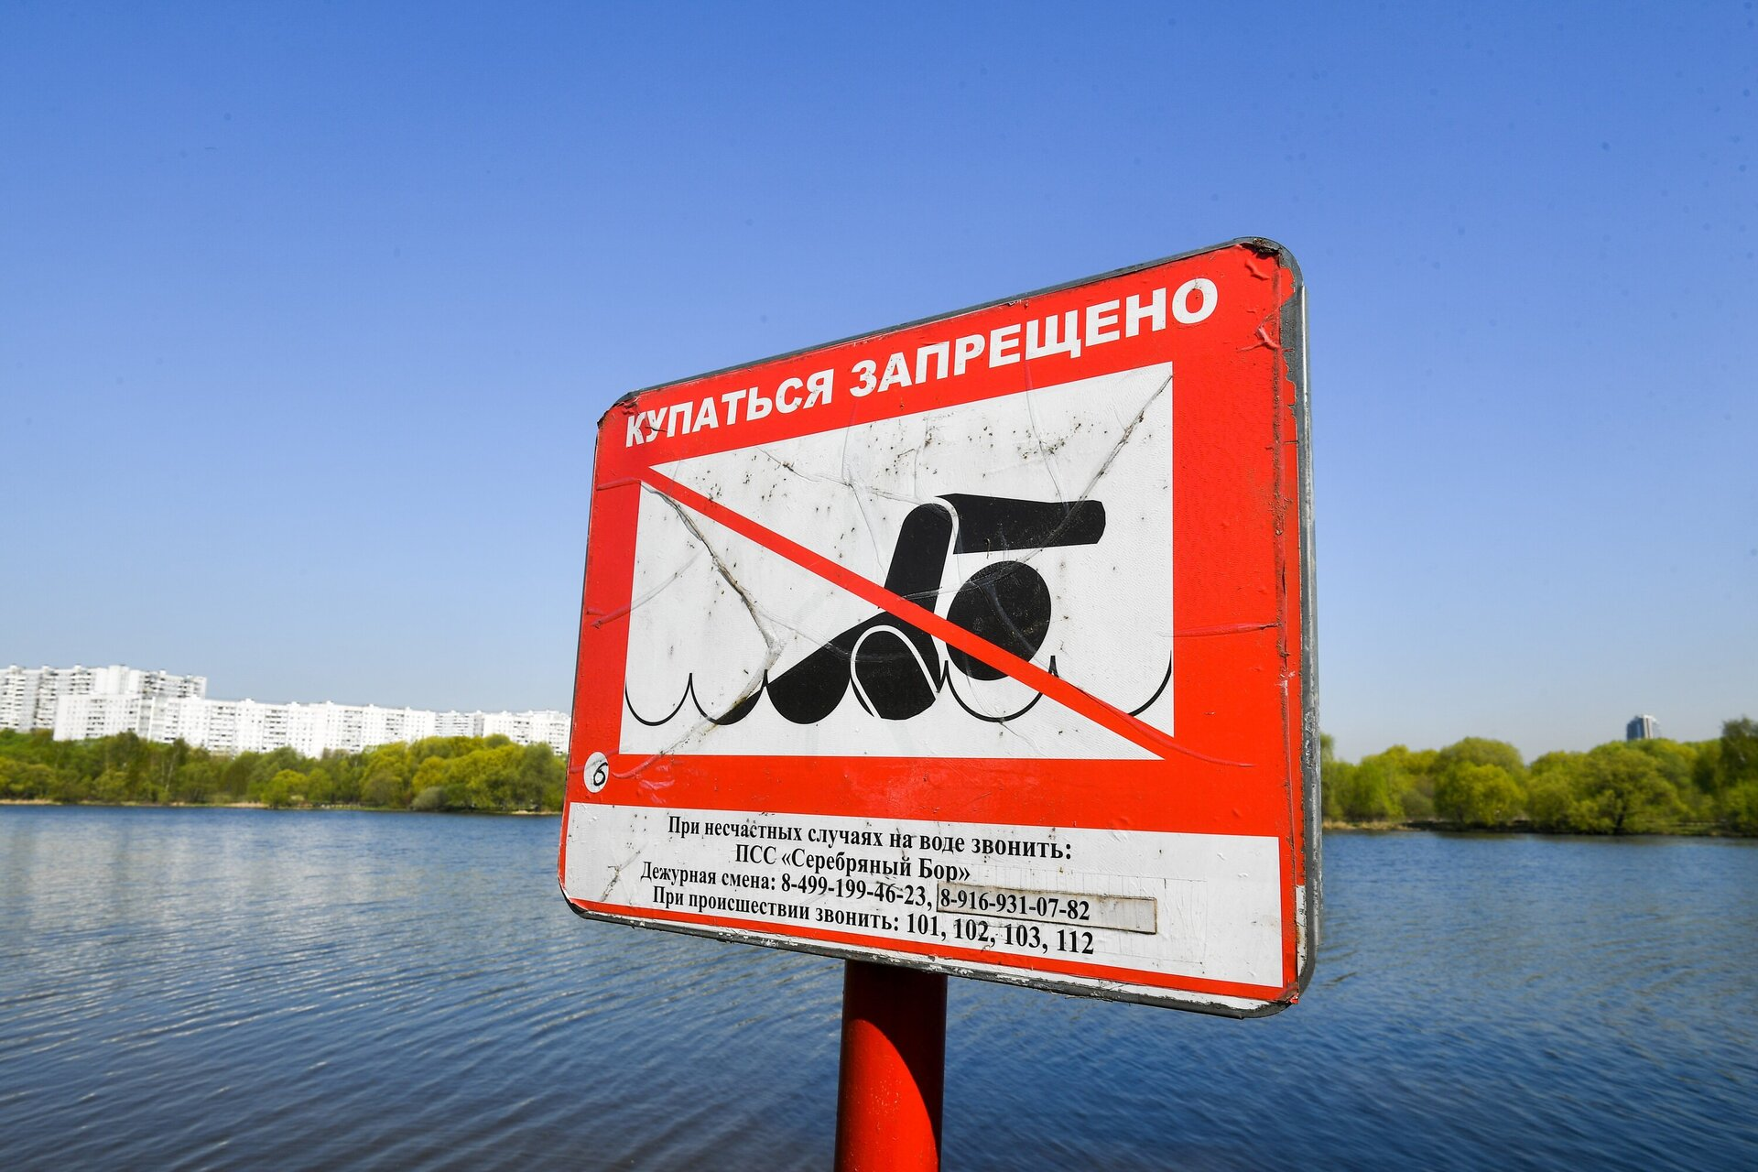
Прокуратура Железнодорожного района города Новосибирска разъясняет
Статистика свидетельствует, что в России несоблюдение правил безопасности на водных объектах уносит тысячи человеческих жизней. На 100000 населения погибает 8-10 человек.
Гибель несовершеннолетних на водоемах в основном происходит в основном из-за халатности родителей. Статистика также свидетельствует, что среди тонущих около четверти составляют несовершеннолетние до 16 лет.
Меры безопасности, которые сохранят жизнь Вам и окружающим:
купаться только в отведенных для этого местах.
не подавать ложных сигналов о помощи.
нельзя заплывать за знаки ограждения зон купания.
запрещается плавать на надувных камерах, досках, матрацах.
запрещено устраивать игры на воде, в особенности, с захватами.
нельзя подплывать к близко подходящим судам или лодкам.
не нырять в воду с мостов, пристаней.
Основными причинами гибели на воде являются:
неумение плавать.
употребление спиртного.
оставление несовершеннолетних без присмотра взрослых.
нарушение правил безопасности на водных объектах.

